Slide 1
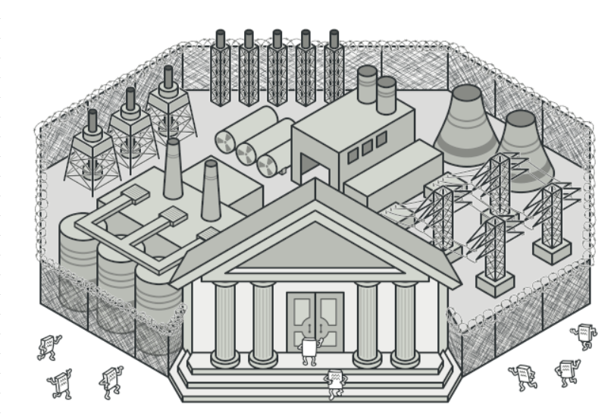
4.Facade Design Pattern

Slide 2
4.Facade Design Pattern
a. Định nghĩa
Facade là một mẫu thiết kế thuộc nhóm cấu trúc cung cấp một giao diện đơn giản hóa cho một thư viện, một khung công tác hoặc bất kỳ tập hợp lớp phức tạp nào khác.

Slide 3
4.Facade Design Pattern
Sử dụng khi nào?
Khi hệ thống có rất nhiều lớp làm người sử dụng rất khó để có thể hiểu được quy trình xử lý của chương trình. Và khi có rất nhiều hệ thống con mà mỗi hệ thống con đó lại có những giao diện riêng lẻ của nó nên rất khó cho việc sử dụng phối hợp. Khi đó có thể sử dụng Facade Pattern để tạo ra một giao diện đơn giản cho người sử dụng một hệ thống phức tạp.
Khi người sử dụng phụ thuộc nhiều vào các lớp cài đặt. Việc áp dụng Façade Pattern sẽ tách biệt hệ thống con của người dùng và các hệ thống con khác, do đó tăng khả năng độc lập và khả chuyển của hệ thống con, dễ chuyển đổi nâng cấp trong tương lai.
Khi bạn muốn phân lớp các hệ thống con. Dùng Façade Pattern để định nghĩa cổng giao tiếp chung cho mỗi hệ thống con, do đó giúp giảm sự phụ thuộc của các hệ thống con vì các hệ thống này chỉ giao tiếp với nhau thông qua các cổng giao diện chung đó.
Khi bạn muốn bao bọc, che giấu tính phức tạp trong các hệ thống con đối với phía Client.

Slide 4
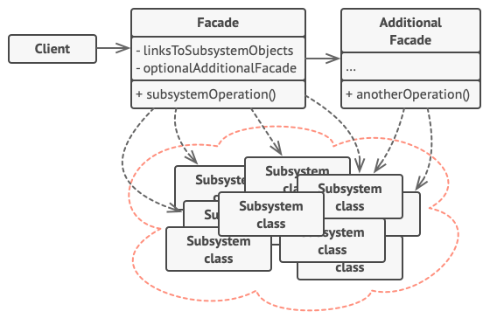
4.Facade Design Pattern
Cấu trúc

Slide 5
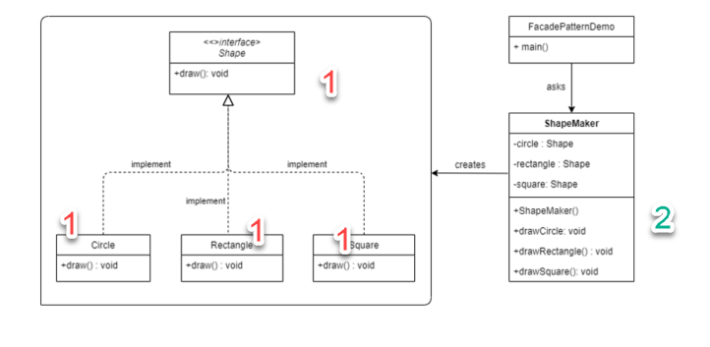
4.Facade Design Pattern
Thiết kế

Slide 6
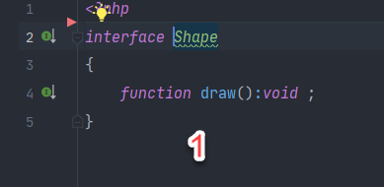
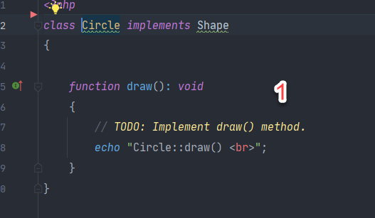
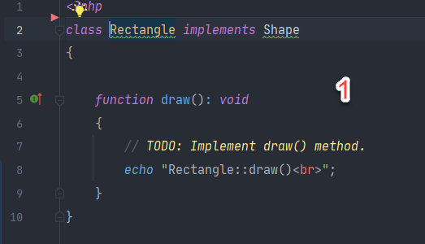
4.Facade Design Pattern
Shape and shape implementation

Slide 7
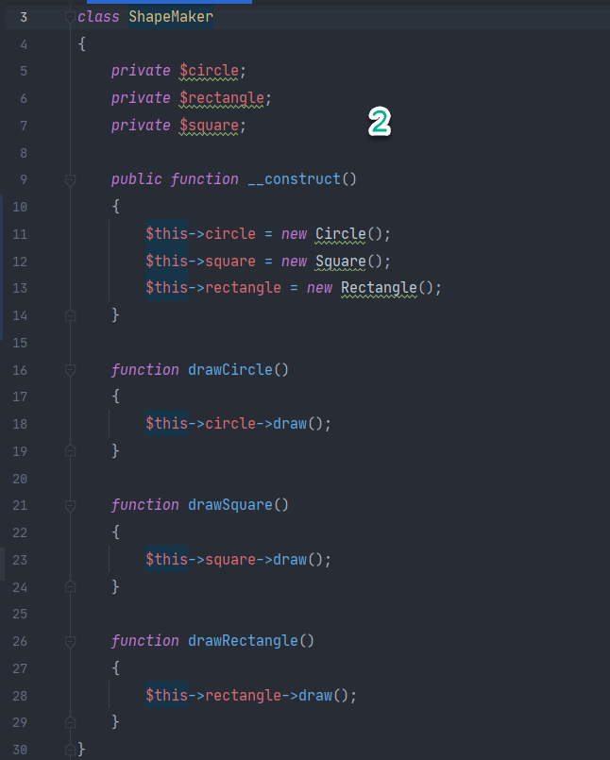
4.Facade Design Pattern
ShapeMaker

Slide 8
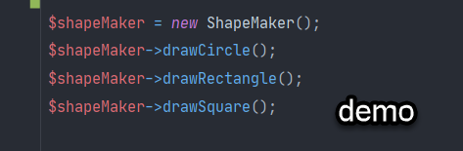
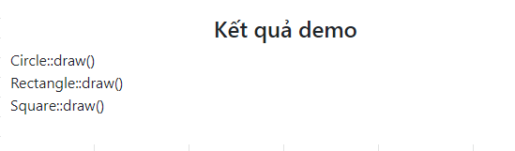
4.Facade Design Pattern
Demo and Result

Slide 9
4.Facade Design Pattern
Lợi ích của Factory có gì hơn so với cách sử dụng bình thường?
Mẫu thiết kế này giúp giấu đi sự phức tạp của hệ thống và chỉ để cho người dùng tương tác với bề nổi của hệ thống
Hệ thống sẽ càng ngày càng trở nên phức tạp hơn ngay cả việc bạn có sử dụng các mẫu thiết kế, quy trình của hệ thống cũng được phát triển theo thay vì để người dùng tương tác với quy trình đó mà trong đó có những bước không thực sự cần ng dùng tương tác, pattern này tạo ra một lối tắt cho việc đó và người dùng có thể tương tác một cách đơn giản hơn

Slide 10
4.Facade Design Pattern
Ưu điểm
Nhược điểm
Có thể đơn giản hóa quy trình cho người sử dụng
Có thể tách lớp tương tác và các đối tượng con và dễ dàng phát triển

